Slide 1
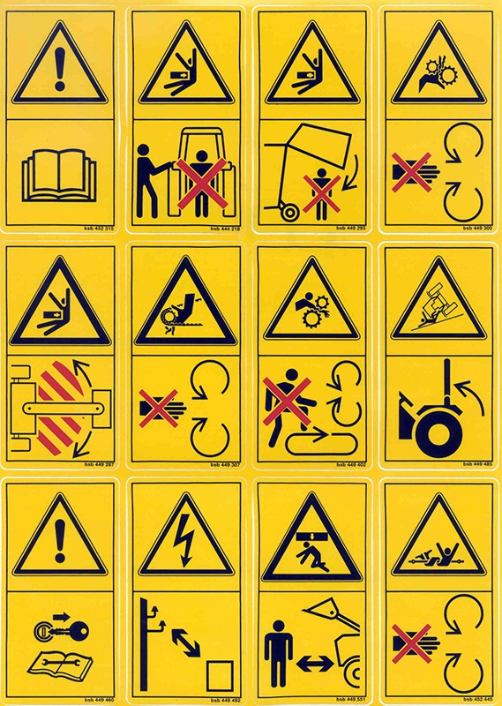
Cueillette et sécurité

Slide 2

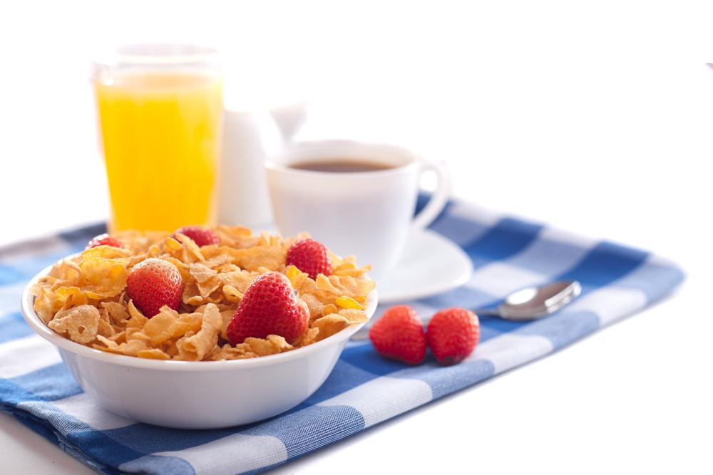
Les règles à respecter
Règle n°1: Préparer sa journée
Je prends un petit déjeuner solide

Slide 3
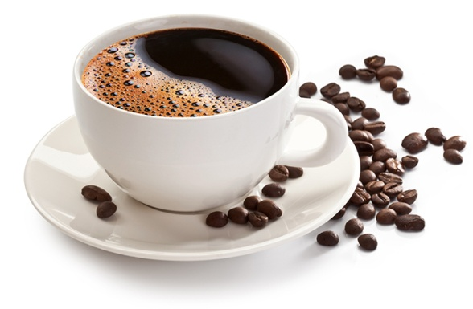
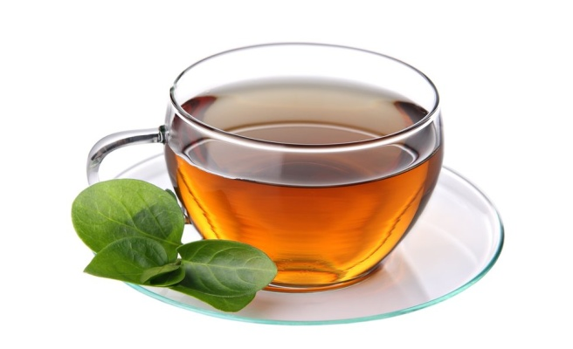
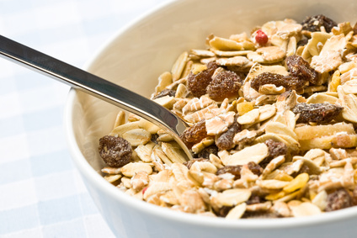
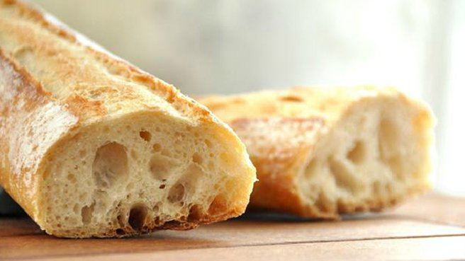

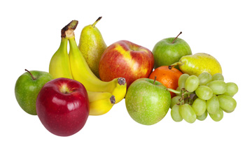
Un petit déjeuner solide
1
un café
un thé
2
des céréales
du pain
3
un fruit
un jus de fruit

Slide 4

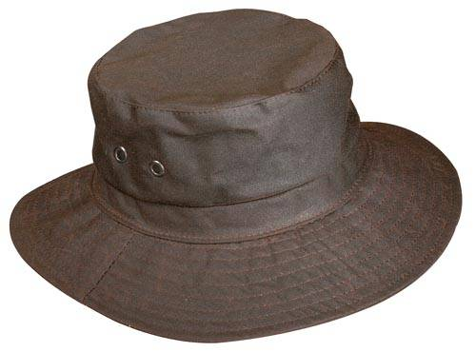
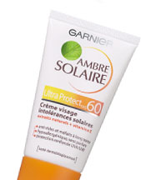
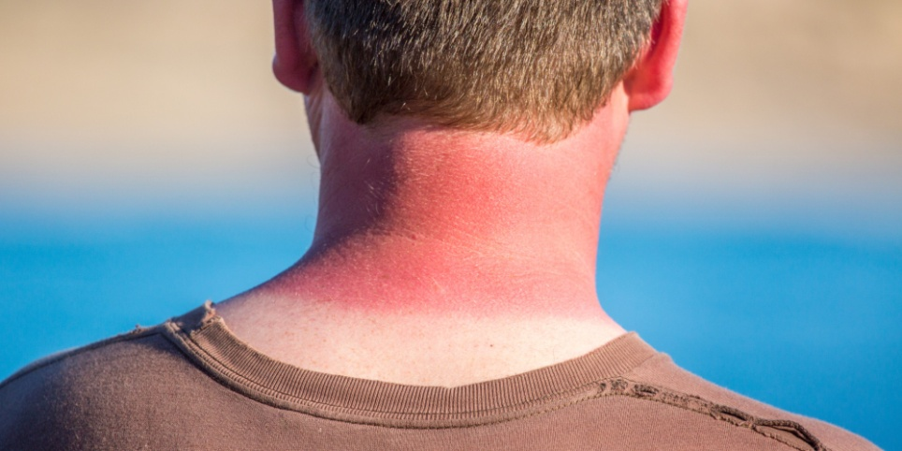
Se protéger du soleil
Je mets un chapeau et de la crème solaire.
un chapeau
la crème solaire
ATTENTION AUX COUPS DE SOLEIL!

Slide 5
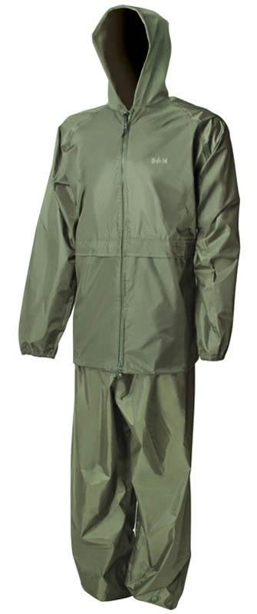
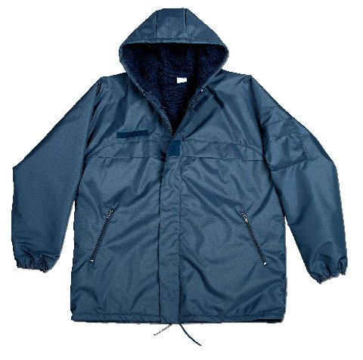
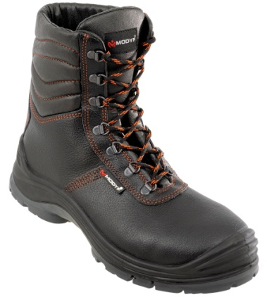
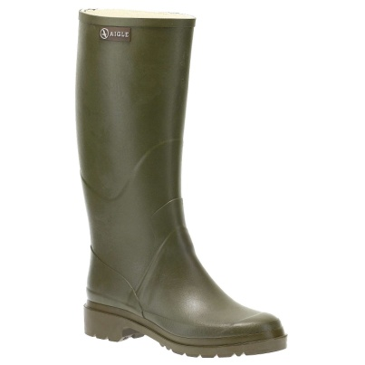
Se protéger de la pluie
Je mets des bonnes chaussures et un K-way.
Des chaussures ou des bottes
Un K-way ou un imperméable

Slide 6
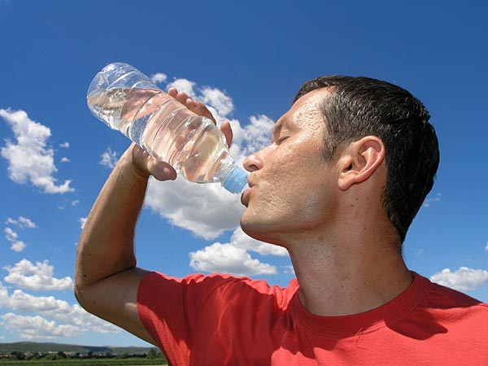
Je bois de l’eau régulièrement.

Slide 7
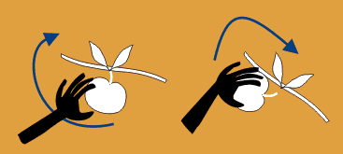
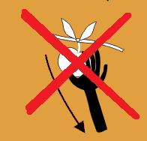
Règle n°2: Les bons gestes
Le bon geste
Le mauvais geste
Je bascule la pomme vers le haut.
Je ne tire pas sur la pomme.

Slide 8
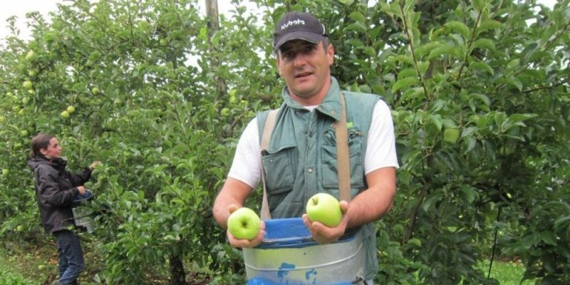
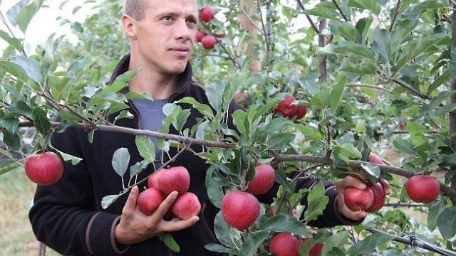
Règle n°2: Les bons gestes
Je prends une pomme dans la main 1 pomme = 1 main
Je ne stocke pas plusieurs pommes dans une main
deux pommes = deux mains
2 pommes = 2 mains

Slide 9

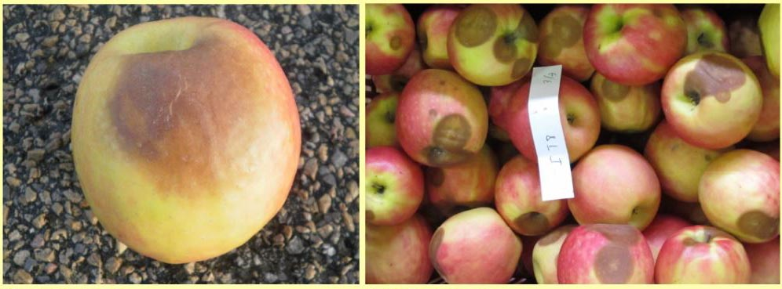
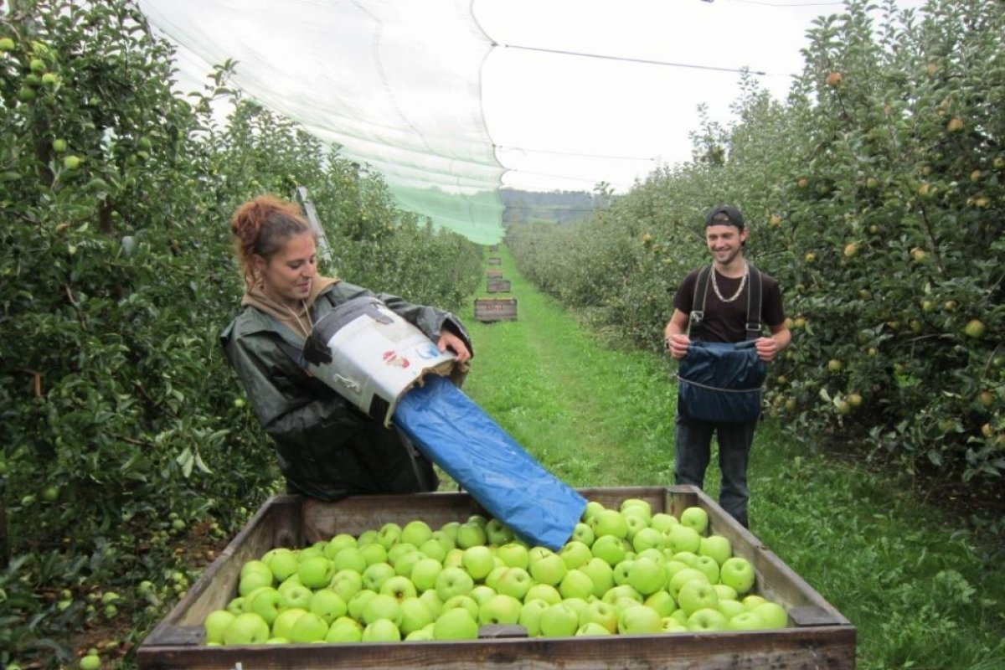
Règle n°2:Les bons gestes
Je vide doucement les pommes dans le palox
Je n’abîme pas les pommes.

Slide 10
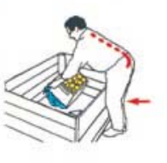
Règle n°2:Les bons gestes
1 ) Je me penche doucement avec le panier au-dessus du palox
2) Je fais attention à mon dos.
3) Je bascule le bassin.
4) Je remonte lentement.

Slide 11
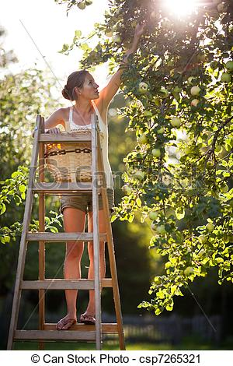
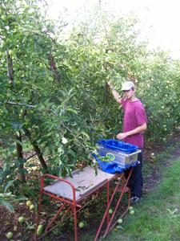
Règle n°3: Approcher l’échelle et le traineau de l’arbre
L’échelle est près du pommier
L’échelle
Le traineau est près du pommier
Le traineau

Slide 12
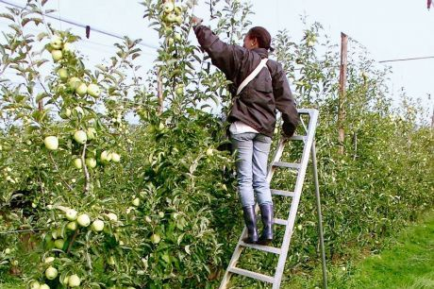
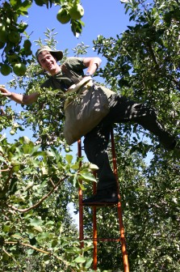

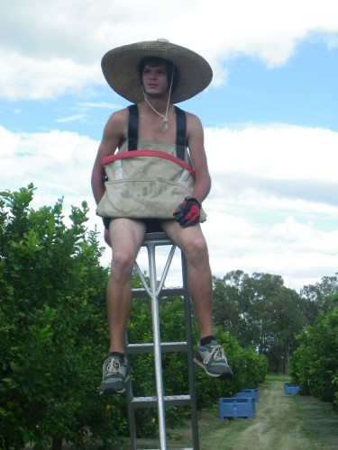
Attention à ne pas tomber
Je reste droit et stable sur l’échelle

Slide 13
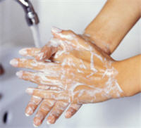
Règle n°4: Respecter l’hygiène
Je me lave les mains :
à la sortie des toilettes
après manger

Slide 14
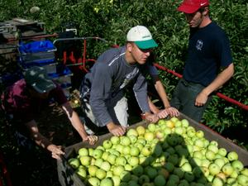

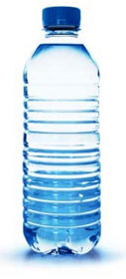
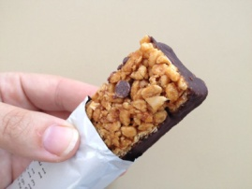
Règle n°4: Respecter l’hygiène
Près du palox
Je ne bois pas.
Je ne mange pas
Je ne fume pas

Slide 15

Règle n°4: Respecter l’hygiène
Je jette mes déchets à la poubelle

Slide 16
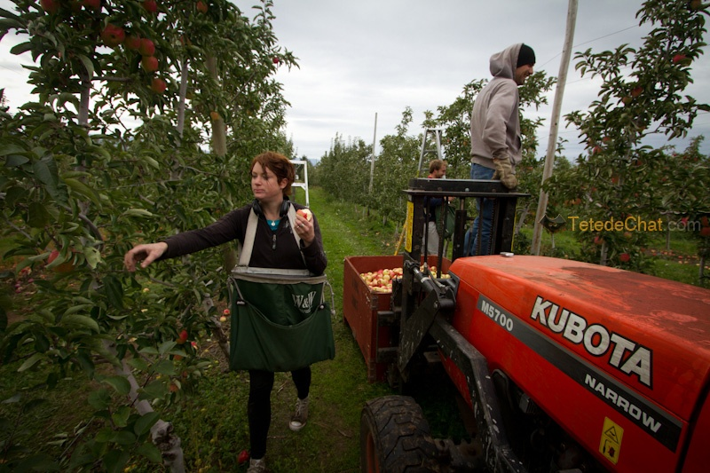

Règle n°5: Respecter le code de la route dans le verger
Attention au tracteur!
Je mets mon échelle et mon traineau près des pommiers.

Slide 17
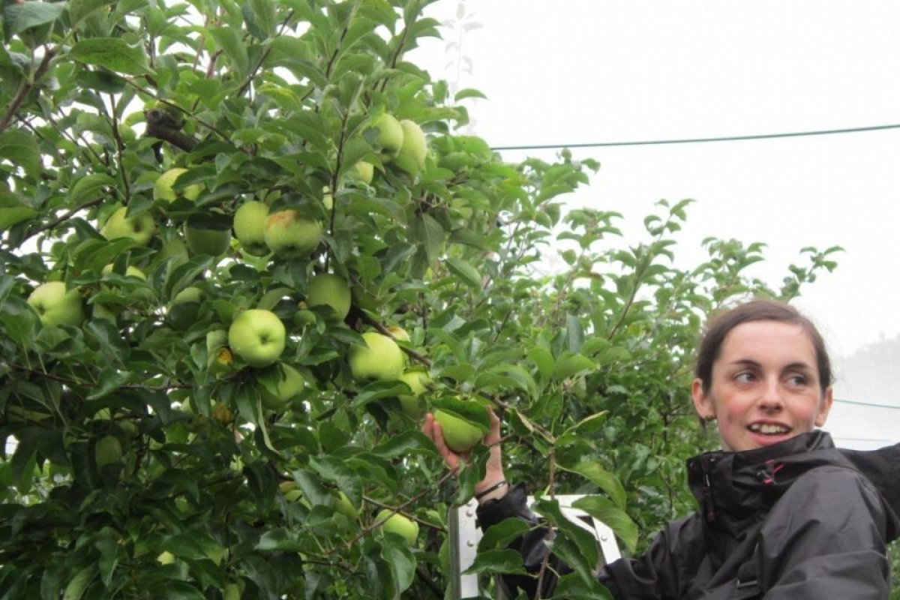
Règle n°1: Préparer sa journée
Règle n°2:Les bons gestes
Règle n°3: Approcher l’échelle et le traineau de l’arbre
Bonne cueillette!
Règle n°4: Respecter l’hygiène
Règle n°5: Respecter le code de la route dans le verger

